Slide 1
ビッグデータ処理技術を用いた
Wikipediaマイニング
プロジェクトマネジメントコース
ソフトウェア開発グループ
矢吹研究室
１２４２００５ 石井康之

Slide 2
目次
１．研究背景
２．研究目的
３．研究方法
４．結果
５．考察
６．まとめ

Slide 3
背景
・
・
・
・
Wikipediaはボランティアによって成長した．
不特定多数の人が自由に参加するオンライン百科事典プロジェクト．
不特定多数の人たちで動いてるプロジェクトだが，かなりの良質を保っている．
Wikipediaと似たようなプロジェクトをやってみようとした企業はいくつかあるが，どこも上手くいっていない．

Slide 4
Wikipediaの成功要因の１つとして，
適切な時期に
適切なトップダウンとボトムアップの
混合率で動いていた
トップダウンは「管理者」を，
ボトムアップは「一般編集者」
のことではないかと考えた．

Slide 5
目的
・
Wikipediaの管理者と一般編集者の割合はどのように変化していってるのか．
プロジェクトマネジメントとの関連
・
・
Wikipediaはプロジェクトである．
管理者と一般編集者のバランスのマネジメントが必要であるのではないのか．

Slide 6
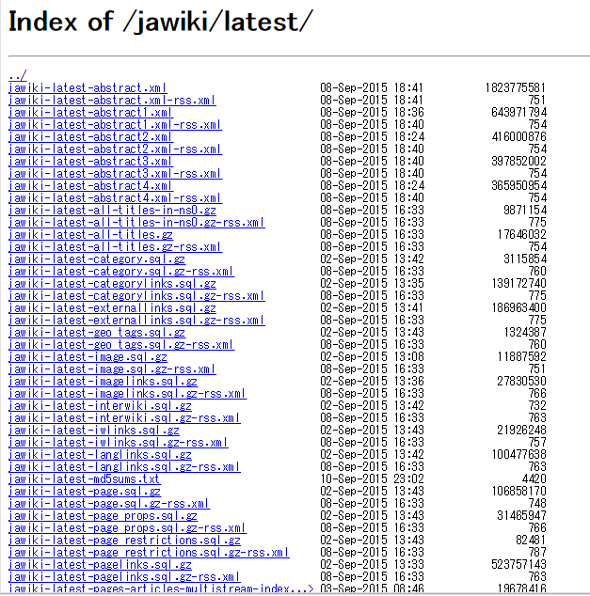
研究方法
プロジェクトが開始してから今日までの全編集履歴データを提供している

Slide 7
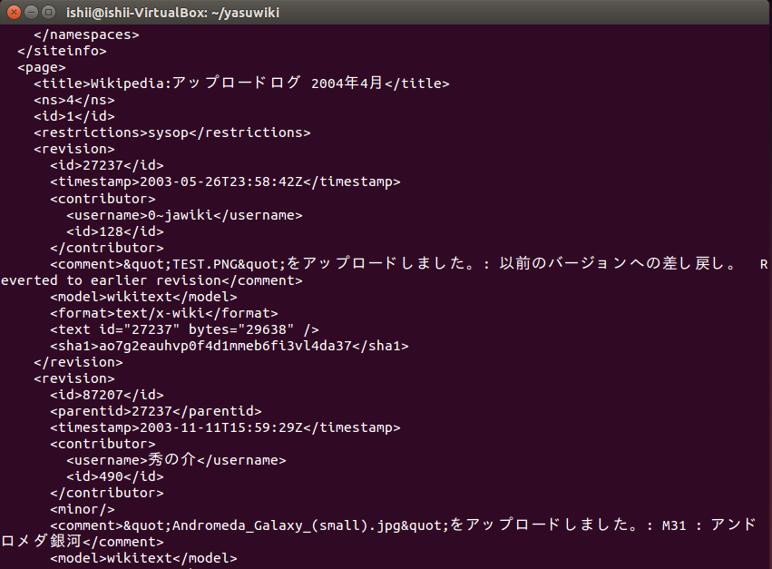
jawiki-20150901-stub-meta-history.xml.gzファイル
解凍後の容量は約25GB

Slide 8
XML形式のファイルを扱う方法
XMLパーサ
・
・
・
XML文書を利用しやすい形に変換するソフトウェア．
XML文書はテキストファイルの形で存在するため，そのままソフトで利用することが出来ない．
次の最も広く利用されている標準的なAPIがある．
SAXパーサ，DOMパーサ．

Slide 9
SAXパーサとは
・
・
XML文書を先頭から一行ずつ順に読み込んで処理を行う．
巨大なXML文書を扱ってもメモリに負担がかからず高速に処理できる．

Slide 10
DOMパーサとは
・
・
・
Webブラウザなどに実装されている．
内容や設定の変更，要素の追加や削除などを行う標準的な手段として用いられる．
文書の最上位の要素を頂点として，各要素が包含関係に従って枝分かれしている木構造になっている．

Slide 11
・
・
データマイニングを行い，Wikipediaでの管理者の編集がどのように変化しているか調査する．
オープンな共同作業プロジェクトにおける，
ボトムアップとトップダウンの適正な混合率を見つける．

Slide 12
結果
総月別編集回数

Slide 13
管理者のみの月別編集回数

Slide 14
管理者の月別編集回数の割合

Slide 15
考察
・
・
管理者が編集をする必要性が薄れてきている
管理者の月別編集回数の割合によると，2007年の8月ごろから安定して低い割合で運用している

Slide 16
まとめ
・
・
・
Wikipediaの編集履歴データをビッグデータ処理技術を用いてデータマイニングした
取得したデータを可視化した．
日本語版Wikipediaでは，管理者が編集を行うことは必要なことではないと考えた

